Slide 1
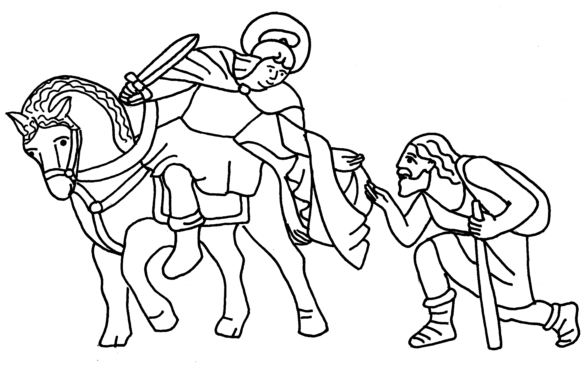
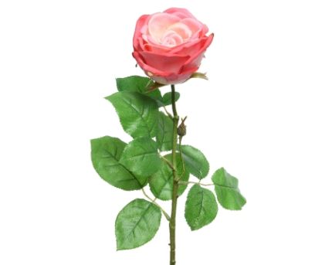
TRADIČNÍ JARMARK
SVATOMARTINSKÝ
PRŮVOD
dne 29.10.2019 dopoledne v KMŠ
Prosíme, přineste dětem tradiční pokrmy
a dekorace „na prodej“
(pečivo, zeleninu, ovoce, zbytky látek, knoflíky…)
V tento den prosíme oblečte děti do tradičních
kostýmu (např. řemesla, holčičky do dlouhých sukní
a šátků na hlavu, kluky jako pekaře, kominíky apod.)
dne 15.11.2019
Sraz v 17,30 hodin před Planetáriem (Stromovka)
Společně si zazpíváme píseň o svatém Martinovi
a řekneme si společnou modlitbu.
Děti si projdou stezku osvětlenou svíčkami
za pokladem.
Vezměte prosíme dětem lampion nebo lucerničku
a teple se oblečte,
třeba přijede i Martin na bílém koni ☺
Rozloučení se Šárkou
dne 11.11.2019
od 16,30 hodin
třída želviček
Při příležitosti společné modlitební chvilky
s panem jáhnem Beranem

